Slide 1
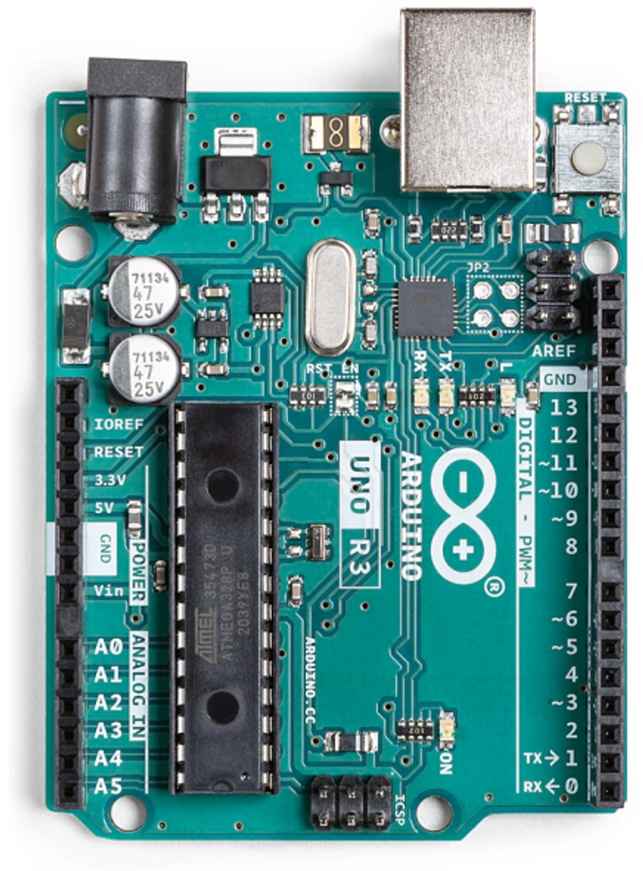

DC모터 구동
속도 제어
아두이노 PWM 포트를 통하여 모터의 동작 속도를 제어합니다.

Slide 2
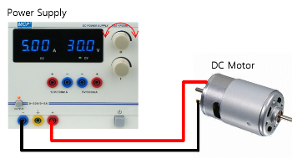
DC 모터 속도 조절
DC 모터는 전압의 양을 변경해 주면 모터의 회전 속도를 변경할 수 있습니다.
DC모터를 파워 서플라이에 연결하고
전압을 조금씩 올리면서 모터의 속도를 관찰하면,
전압에 비례하여 속도가 증가하는 것을 볼 수 있습니다.

Slide 3
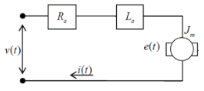
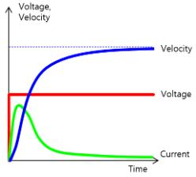
DC 모터 속도 조절
DC 모터는 코일에 전류를 흘려 회전력을 얻습니다. 코일에는 인덕턴스 L과 저항 R이 있습니다.
모터가 회전하면 스스로 발전기가 되어 역기전력 e를 만들어냅니다.
DC 모터에 전압을 살짝 걸어주면 모터는 어떻게 동작하는지 그래프로 확인해 봅니다.

Slide 4
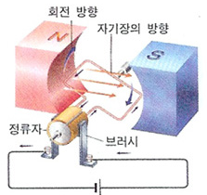
DC 모터 속도 조절
① 모터에 Voltage (v)를 일정하게 걸어줍니다.
② 모터는 전류는 코일에 자기에너지를 저장하면서 급격히 증가합니다. 그리고 모터가 돌기 시작하면서 발전하여 역기전력 e를 만들어냅니다(모터가 돌면 스스로 발전기가 됨).

Slide 5
DC 모터 속도 조절
③ 저항 R 에는 공급 전압과 역기전력의 차이(v - e) 만큼의 전압이 걸립니다.
④ 모터의 속도가 증가할 수록 e가 커져 v에 가까워지면 더이상 모터에는 전류가 흐르지 않습니다(저항 R에서 소모되는 전류는 제외하였을때).
⑤ 이제 모터는 토크를 만들 수 없게 되어 속도를 올릴 수 없고 같은 속도로 회전하게 됩니다
(토크는 모터에 흐르는 전류에 비례하여 작용함).

Slide 6
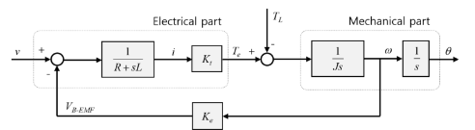
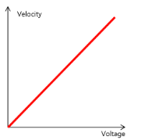
DC 모터 속도 조절
DC모터 블럭선도
블록선도에서 전압(v) 입력이 블록들을 통과하여 속도(ω)와 회전각(θ)을 출력하고 속도(ω)가 피드백 되어 다시 입력으로 되돌아옵니다.
모터 드라이버가 피드백 제어를 하지 않더라도 이미 DC 모터 내부에 속도에 대한 피드백 제어 구조가 만들어져 있습니다. 피드백 되는 전압 V_{B-EMF} 가 바로 모터가 발전기가 되어 만들어내는 역기전력 이라고 보시면 됩니다.
입력 전압 v와 V_{B-EMF}가 같은 값이 되면 오차(v - V_{B-EMF})는 0이 되어 Electrical part에서 i가 0으로 수렴하게 됩니다. 그래서 Mechanical part에 공급되는 토크(i*K_{t})를 만들어내지 못하고 적분기 1/Js 에 쌓인 만큼의 속도 ω로 회전합니다.

Slide 7
DC 모터 속도 조절
결론:
모터 스스로 발전기가 되어 역기전력을 만들고, 이 역기전력이 모터에 공급되는 전압과 평형이 되는 속도까지 다다른 후 모터는 일정한 속도로 회전을 지속합니다.
하지만 모터에 마찰과 부하(T_{L})가 존재하기 때문에 모터의 속도는 가해준 전압에 정확히 비례하는 속도를 만들지는 못합니다.

Slide 8
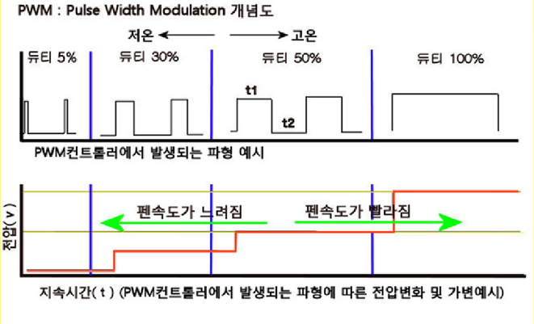
PWM 제어
PWM 신호를 이용하여 모터에 인가되는 전류의 양을 조절할 수 있습니다.

Slide 9
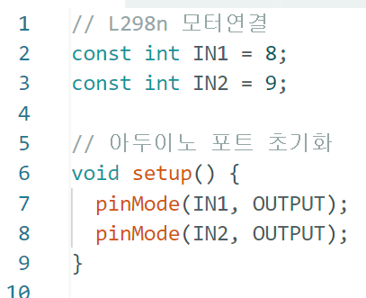
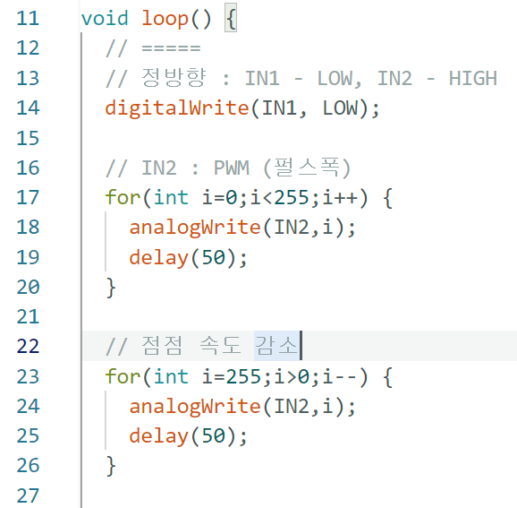
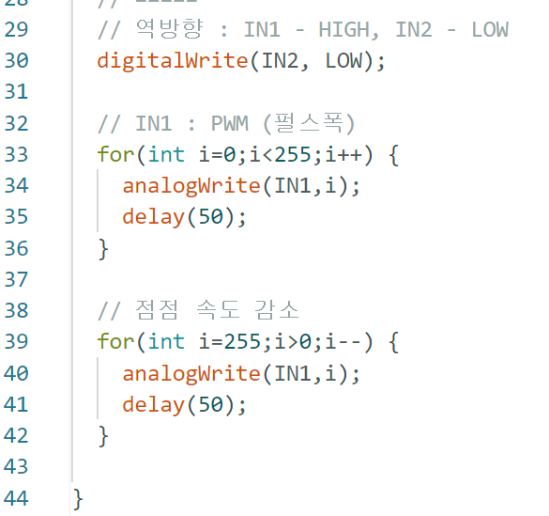
실습코드1 : 정역회전
예제파일: 06.5-1_dc1.ino

